Slide 1
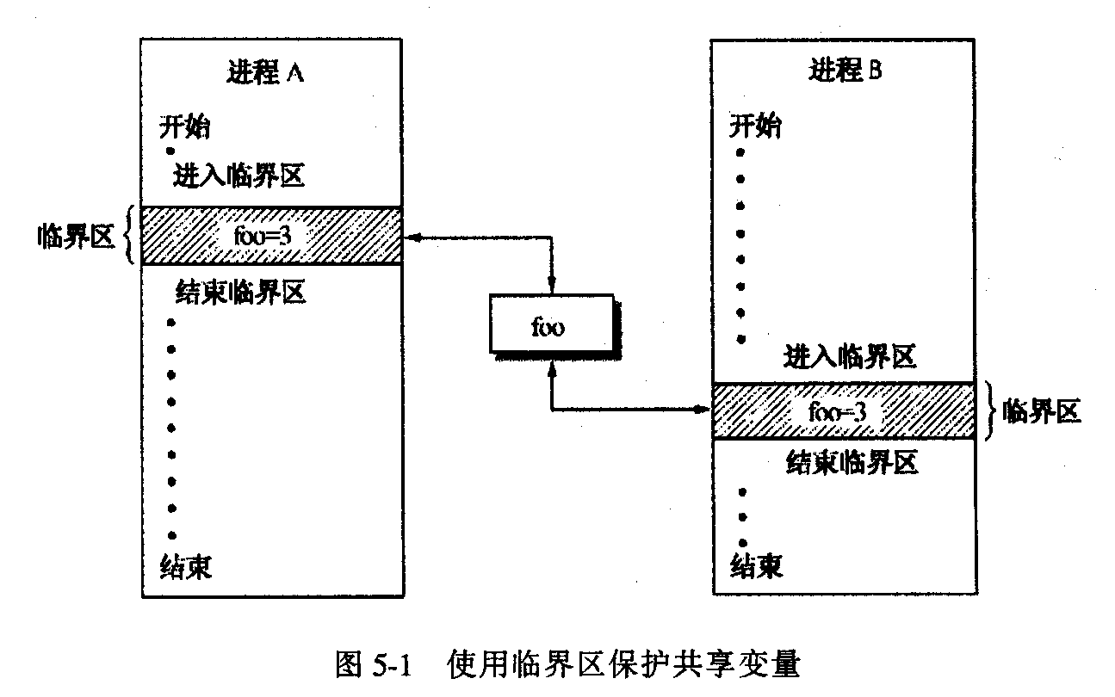
5·1 互斥和临界区
互斥 (mutual exclusion)保证了共享资源的进程不同时使用同一个资源。
访问共享资源的程序或代码称为临界区 (critical region)，只有这里需要禁止并发， 称为并发控制 ，这些控制机制通过使进程停止和轮流访问资源的方式来确保互斥。

Slide 2
三点测试
第一点:解决方案能保证两个进程不同时进入它们的临界区吗?
第二点:解决方案能防止不试图进入它们临界区的进程产生的干扰吗？
第三点:解决方案能防止饥饿吗?(饥饿是由进程永久地等待进人临界区造成的，也称为无限等待。)

Slide 3
5．2信号量
信号量是一个整型变量，它的值说明了受保护资源的状态。信号量只允许两个操作:raise和lower。当进程希望进入代码的临界区时，它必须执行lower，离开时则必须执行raise。raise和lower检查信号量的值，并分别加l或是减l。信号量检查和改变是作为原子操作完成的，也就是说，该操作是不可分的，并且不可间断。

Slide 4
信号量算法
Let
Semaphore SEM; //初始化值是0
SEM=my_favorite_shared_device;
LOWER
SEM=SEM-1;
If SEM>=0
Return (true);
Else
{Wait(until_raise);
Return(true);}
RAISE
SEM=SEM+l;//如果不只一个进程等待，系统选择哪一个进程接受日RAISE
USINGS SEMPHORE
Bla Bla Bla; //执行非临界区代码
Lower(SEM); //等待真值返回
Critical_region_code; //访问共享资源
Raise(SEM);
Bla Bla Bla; //执行非临界区代码

Slide 5
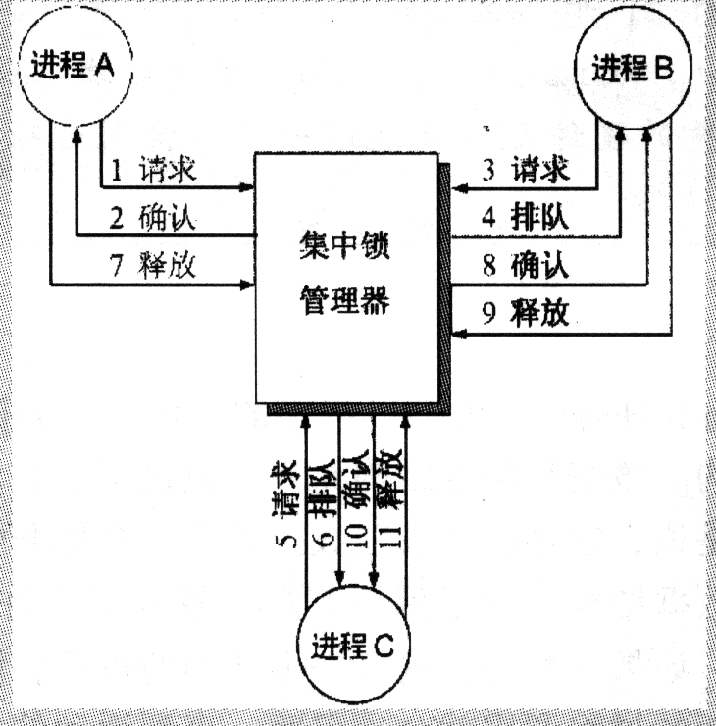
信号量应用举例
假设进程A、B、C、D和E希望访问受信号量SEM保护的共享资源。跟踪SEM的值：
0·SEM=O; //初始化值
l·SEM=-1; //进程B执行lower，进入临界区
2·SEM=-2; //进程A执行lower，等待raise
3·SEM=-3; //进程C执行lower，等待raise
4·SEM=-2; //进程B执行raise，离开临界区
5. //系统选择raise进程C，进程C进入临界区
6·SEM=-1; //进程C执行raise，离开临界区
7. //raise进程A，进入临界区
8·SEM=-2；//进程D执行lower，等待raise
9·SEM=-1；//进程A执行raise，离开临界区
l0·//raise进程D，进入占界区
l1·SEM=0;//进程D执行raise，离开临界区
12·SEM=-l;//进程E执行lower，进入临界区
13·SEM=0;//进程E执行raise，离开临界区

Slide 6
5·2·1信号量的缺点
信号量的缺点包括它对程序员的依赖。信号量依靠程序员执行Lower进入临界区并执行raise退出临界区。然而如果程序员意外地使用另一个lower离开临界区，这将会发生什么？信号量仍然处于被保护状态，没有进程能够获得raise，与这些资源相关的系统则被死锁! 如果进程有一个不适时的(即执行lower后但在执行raise操作前)崩溃，也会发生类似的死锁。

Slide 7
5.2.2信号量评估
首先，信号量能保证两个进程不同时进入它们的临界区吗?能。
其次，信号量能防止不试图进入它们临界区的进程产生的干扰吗?适当利用的情况下能。只有那些已经表示希望进入临界区的进程才使用信号量，如果信号量使用不当(如5·2·1节所指出的那样)，不再想进入临界区的进程就会阻碍等待进入临界区的进程。
最后，信号量能防止饥饿吗?能。适当使用下，信号量本质上不具有导致永久延迟的请求。然而，正如我们所讨论的那样，不适当的使用会导致死锁。
总之，适当使用信号量能够通过三点测试。最后应注意，信号量在真正的分布式环境中很难实现，并应尽量避免，因为必须保持信号量数据的绝对一致性。

Slide 8
UNIX信号量支持
UNIX系统V支持信号量作为进程间通信设施的一部分。在C或C++编程中使用信号量，必须应用如下的包含语句:
#include <sys/sem.h>
创建信号量的函数调用是semget，而semget执行各种信号量操作。所有细节的完全列表在本地系统 (输入man semget，或man semop)的手册 (在线UNIX手册)中都有提供。另外，UNIX系统中对信号量的硬件支持能通过关键字索引选项 (输入man –k semaphore)找到。

Slide 9
5.3管程
管程是由Hoare[Hoa74]和Brinch Hansen[Bri75]提出的一种高层的同步原语。一个管程是一个编译器支持的编程语言结构。该编程语言结构允许一组过程、它们的变量和数据结构组合成一个包或一个模块。也就是说，它是一个抽象数据类型。其他非管程进程可以调用管程内的过程，但不能访问内部的数据结构。为了保证互斥，管程不允许在任一给定时间，在管程内有超过一个进程是活动的。如果一个管程内有一个活动的进程，同时又有另外一个时同一个管程内过程的调用。那么新的过程调用就会被阻塞，直到活动的进程放弃控制。在管程内部，编译器经常使用一个二进制的信号量。二进制信号量是只有两种值的信号量，只有编译器而非程序员能使用这种信号量，这样就避免了程序员误用这种信号量的可能。程序员只需要关心编译器的错误和内存崩溃 (内存崩溃是所有程序员的噩梦，并且随着系统复杂度的增加而增加)。

Slide 10
5·3·1条件变量
在任何时间内，管程都不允许其内的进程超过一个。
条件变量对管程是全局的，但又包含在管程内。类似信号量，条件变量有两个操作wait和signal: wait操作挂起调用进程，signal操作继续执行进程。Wait类似于信号量的lower操作，signal却与信号量的raise不同。具体地说，如果进程没有被挂起，signal操作则没有意义。

Slide 11
管程内进程的转换
下面讨论如果进程A执行signal，进程B等待允许在管程内激活，结果将会如何?
进程A继续处于活动状态，直到离开管程。在它离开管程后进程B开始活动。这个方法的优点是没有上下文转换，因而效率高。潜在的问题是时间的花费和在进程B执行wait和接收signal之间发生了计算。这个方法是Brinch Hansen提出的[Bri75]。
进程A挂起并允许进程B处于活动状态 (上下文转换)。当进程B结束后，允许进程A重新处于活动状态 (另一个上下文转换)。尽管这个方法涉及更多的上下文转换，但它保证了行为的准确。这个方法是Hoare提出的[Hoa74]。

Slide 12
5.3.2 管程评估
首先，管程能保证两个进程不同时进入它们的临界区吗?能。
其次，管程能防止不试图进入它们临界区的进程产生的干扰吗?能，管程在某一时刻只允许其内的一个进程处于活动状态，只有当前处于活动状态的进程或等待成为活动的进程在被激活的时候才能发生影响。
最后，管程能防止饥饿吗?能，因为编译器实现了用来提供互斥的信号量。然而，在任何不使用共享内存的高级环境中，对管程来说却有一个严重的缺陷，就是编译器依靠共享内存实现信号量。
总之，没有共享内存，就不能使用管程。

Slide 13
Java的管程
Java实现管程，并处理所有锁的设置和获取。程序员只要在对象和方法定义中利用synchronized说明什么资源需要并行控制即可。Java中的条件变量有两个操作：wait()和notify ()(signal)。条件变量的行为与前面介绍的Hoare的建议一致。如果有多个方法同对处于wait()睡眠状态，Java基于先来先服务的机制唤醒对象。当线程同步时，同一时间只有一个线程执行，Java还包含了notifyall()来唤醒所有的线程。

Slide 14
5·4锁
一个锁有两种状态:上锁和未上锁。所以它能提供资源的并发控制和互斥。如果一个进程希望使用共享资源，它首先检查这个共享资源是否上锁。如果资源没有上锁，这个进程就锁住资源继续执行。

Slide 15
锁竞争状态示例
假设进程A和进程B执行如下步骤:
1·检查锁状态。
2·发现锁处于未锁状态。
3，加锁。
4·执行临界区。
两个进程竞争设置锁，结果导致不正确的执行：
l·进程A检查锁状态。
2·进程A发现锁处于未锁状态。
3·进程A被调度程序送到等待队列中(因最大处理时间而阻塞)。
4·进程B检查锁状态。
5.进程B发现锁处于未锁状态。
6·进程B加锁。
7·进程B执行临界区程序。
8·进程B被调度程序阻塞。
9·进程A加锁。(记住，进程A在被阻塞前检查锁，而锁处于未锁状态！）
l0·进程A执行临界区程序。

Slide 16
5·4·1轮转
严格轮转变更。轮转通过一个变量实现。如果两个进程共享资源，变量可以为0或1。进程A初始化变量为0，当它完成临界区的程序后，改变变量的值为1。除非进程B进入临界区并从临界区退出，否则变量的值都不会也不能改变。如果进程A希望进入临界区，它首先检查变量的值，如果变量为0，继续执行，否则等待。这种情况下。进程A会不断地检查变量的值。这种不断检查的过程称为忙等待。忙等待浪费系统资源，系统资源被不断地检查变量值而消耗掉。而不断的检查称为循环检查(spinning)，不断检查的变量称为循环检查锁 (spin lock)。也就是说，忙等待实现在循环检查锁上进行循环检查。

Slide 17
轮转评估
首先，轮转能保证两个进程不同时进入它们的临界区吗?能，进程只能根据轮流状态进入临界区，进程不能同时改变变量。
其次，轮转能防止不试图进入它们临界区的进程产生的干扰吗?不能，如果进程B不想进入临界区，它会阻碍进程A进入临界区。
最后，轮转不能防止饥饿。考虑进程A不试图进入临界区改变变量的值，进程B将永远禁止进入临界区，因而会遭受饥饿。
总之，这个解决方案不能通过三点测试，但如果并入第2章介绍的轮询方法就会纠正轮转的缺陷。

Slide 18
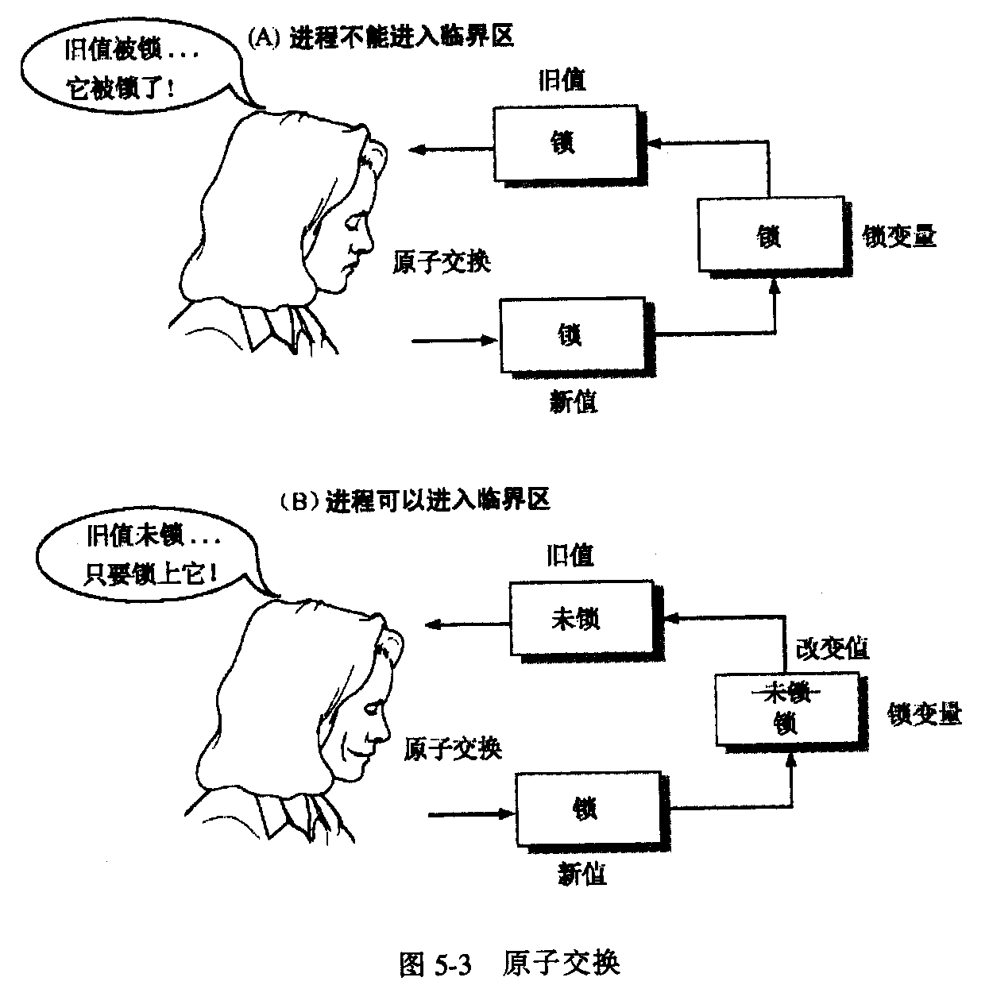
5·4·2原子操作和硬件支持
通过实现原子的(不可分的)检查和设置 (check-and-set)操作，因操作是原子的，另一进程不可能执行任何与检查和设置锁操作交织的操作，这个操作也称为测试和加锁，通常由硬件支持以保证原子操作。
交换一般使用一个临时变量，执行三条语句。原子交换能够用一个表示共享资源处于被锁状态的值交换出锁状态的当前值。这时进程测试它交换出来的变量值。如果交换出来的值说明己经被锁，进程就不能继续执行，变量仍处于被锁状态。但如果交换出来的值说明未锁，因变量己处于被锁状态 (由交换导致)，进程就会进入临界区。同样，如果两个进程同时想执行交换，系统会通过使用硬件支持决定哪一个进程先执行。

Slide 19
原子操作评估
首先，原子操作方案能保证互斥。
其次，它能防止不试图进入它们临界区的进程产生的干扰。
第三，希望访问受原子操作保护的共享资源的进程不会饥饿，而总会被安排并获得进入临界区的机会。
对高级系统评估这种方案很困难。原子操作很难在并行计算机的硬件中实现，但却在一些系统中使用，多物理计算机的分布式系统需依靠软件实现。

Slide 20
5.5 软件锁控制
集中式锁管理器
分布式锁管理器。

Slide 21
5·5·1集中式锁管理器
利用集中锁管理器导致了单个关键元素和单点失败
在集中式管理点周围会引起流量的增加，如果需求足够大还会导致系统瓶颈。
锁管理器执行的功能大多数与集中式系统的硬件所执行的功能一样，服务器维护进程请求进入临界区的信息以及允许进程访问的资源的信息。

Slide 22
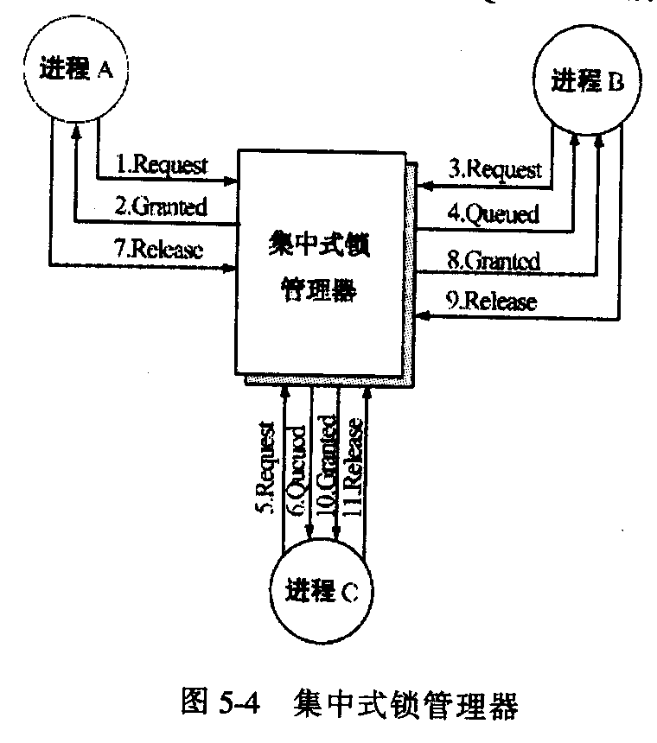
集中锁管理器方案涉及的消息
Request。这个消息从请求的进程传输到集中式锁管理器，它的目的是请求进入临界区。
Queued。这个消息是可选的，由集中式锁管理器传输到请求的进程。在请求不能立即应答的情况下使用此消息，用于通知进程已收到请求，请等待处理后的消息。不能立即应答的请求按照先来先服务的次序放置在队列中。如果没有使用这个可选的消息， 成员就很难区分一个死的集中式锁管理器和一个忙的集中式锁管理器。
Granted。这个消息从集中式锁管理器传输到请求的进程，只在进程可以进入临界区的时候传输。如果请求被接收但不能接受服务，请求的进程收到可选的"Queued"消息或什么都收不到。
Release。这个消息从已经接受过服务的请求进程传输到集中式锁管理器，它说明进程已经结束了它的临界区程序，并释放锁。这时候，集中式锁管理器发送 "Granted"消息给队列中的下一个进程。

Slide 23
集中式锁管理器评估
首先，它能保证两个进程不同时进入它们的临界区吗?能，集中锁管理器在某一时刻只允许一个进程进入临界区，所以成功地保证了互斥。
其次，它能防止不试图进入它们临界区的进程产生的干扰吗?能，当某一进程进入临界区时，只有一个执行临界区程序的进程或队列中的其他进程能够产生影响。
最后，它能防止饥饿吗?能，这个算法按照接收请求的顺序提供服务，因而很公平，能够在某一时刻所有提交请求的进程提供服务。

Slide 24
5.5.2分布式锁管理器
与集中锁管理器的区别：
谁接收这些消息。
谁发送这些消息。
进入临界区的必要条件是什么。
分布式锁管理器的消息：
l·Request 。这个消息从请求的进程传输到系统中所有的成员。它可以分别传送给每个成员或利用组通信机制，目的是请求进入临界区。所有的请求包括一个源时间戳。
2·Queued。这个消息是可选的，由接收到" Request"消息的进程传输给请求的进程。它可以用于通知进程请求已经收到，请等待下一步处理后的消息。在请求不能立即答应的所有情况下都可使用此消息。成员在执行临界区程序的时候或之前已经发出请求消息 (由时间戳决定)但仍未执行的情况下不会答应请求。任何被拒绝的请求都会放置在队列中，直到临界区程序结束或请求完成。如果没有使用这个可选的消息，就很难区分一个死的成员和一个忙的成员。
3·Granted。这个消息在两种情况下从所有的成员传输到请求的进程。第一，如果成员不在临界区且没有一个更早时间戳的进入临界区的请求，就发送一个 "Granted"消息。第二，当成员有一个排队的请求，它就会在自己完成临界区程序后发送一个"Granted"消息给队列中其他所有的成员。这种情况基本等价于集中式方法的"Release"消息。如果接收的"Request"消息不能被答应 (如进程在临界区或有一个更早时间戳的请求)，请求的进程就收到可选的" Queued"消息或什么都收不到。

Slide 25
分布式锁管理器解决方案评估
首先，它能保证两个进程不同时进入它们的临界区吗?能，使用意见一致的决定，所有成员一起决定允许某一进程继续执行使用多数选票，大多数成员决定允许谁进入临界区继续执行。这里只有一个多数，因多个的多数需要重复的成员，且需要成员在发送 “ Granted ”消息之前检查更早的请求。因此，多个进程不能同时接收到进入临界区的适当许可。
其次，它能防止不试图进入它们临界区的进程产生的干扰吗?不能和能。在意见一致决定实现中，进程如果没有其他所有成员的“Granted”选票就不能继续;如果某一个成员崩溃，就不会再有其他的成员继续运行，这样崩溃的成员就阻碍了其他进程进入临界区。所以，意见一致实现在这点上不能。相反，因大多数选票的方法允许单个系统失败，所以能通过第二点的测试。
最后，它能防止饥饿吗?因请求按照排序的方式被服务，所以所有的请求都能被服务，没有进程会遭受饥饿。
总之，意见一致的方法不能通过三点测试，多数选票的方法能通过。

Slide 26
5·6令牌传递互斥
互斥的令牌传递解决方案目的是在通过网络相联的多处理器 (并行或分布式)中使用，它由一个令牌和一个遍历所有处理器的路径——逻辑环组成。为了进入临界区，进程必须获得这个令牌。因为只有一个令牌，所以只有一个进程可以进入临界区。当进程退出临界区时，令牌释放到系统中。如果没有进程希望进入临界区，令牌就持续不断地循环。虽然这个方法很理想，但也会引起一些问题。
如何判定令牌是丢失还是长时间地使用?
如果拥有令牌的进程崩溃了很长时间将如何?
如果一个处理器离开 (自愿或因故障)系统，如何维护逻辑环?
如何辨认和增加加入逻辑环的处理器?
这里的某些顾虑能通过指派一个或两个特定区域作为监控器来解决。监控器会偶尔发送消息询问令牌持有者，如果没有应答，则在网络中放置一个新的令牌。监控器登记新成员同时记录丢失的成员。确认丢失成员最简单的方法是通过它的邻居。当处理器试图传递令牌的，时候，它等待确认。如果没有确认，则再传一次;如果再次没有确认，就认为它的邻居已丢失，并通知监控器记录和指派新的邻居。

Slide 27
方案评估
首先，它能保证两个进程不同时进入它们的临界区吗?能，逻辑环在任何时候都只有一个令牌，即使利用两个监控器，令牌丢失的时候也只会在系统中放置一个新的令牌。
其次，它能防止不试图进入它们临界区的进程产生的;干扰吗?能，一个不相关的进程只会传递令牌，不会阻碍。
最后，它能防止饥饿吗?能，所有的进程都受到公平和平等待遇。

Slide 28
5.7死锁
死锁条件 :
互斥:它是提供进程独占式访问资源的一种资源分配方法，用于防止资源的并发共享。
非抢占资源分配:一种系统提供进程的资源访问，但系统不能强迫进程放弃资源的控制。
持有和等待:进程持有一个资源并且等待另一个资源。
循环等待:在资源分配图中有一个循环路径，其中的每个进程持有至少一个资源，而且这个资源在进程获得该环路中另一个成员所持有的资源之前不会被放弃。如果没有持有和等待，就不会发生循环等待。

Slide 29
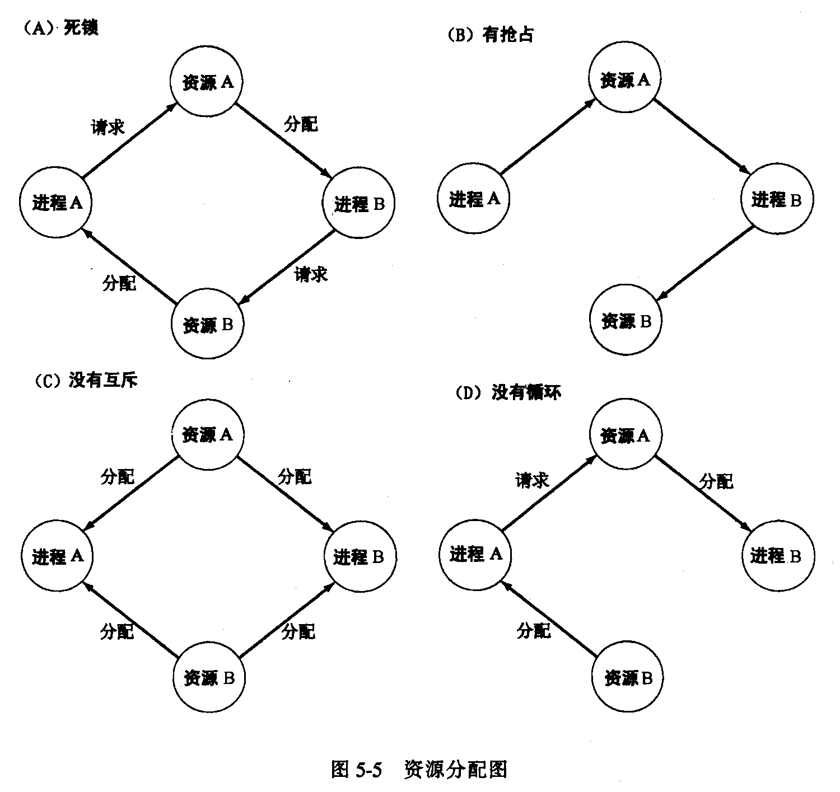
资源分配图

Slide 30
死锁的种类
如果资源是分布式系统的缓冲空间，那么死锁一般称为通信死锁。
如果通信死锁只涉及两个位置，那么它就称为直接存储转发死锁;
如果涉及多个位置，则称为间接存储转发死锁。

Slide 31
处理死锁
使用助记符PAID记住相应的方法:
防止 (Prevent)
避免 (Avoid)
忽略(Ignore)
检测 (Detect)

Slide 32
5.7.1防止死锁
为了防止死锁，必须防止前面提到的任何一个分配条件。但实际只能打破分配条件：
只允许持有单一资源。如果一个进程只允许持有一个资源，而不允许持有多个资源，就不会有循环!这个方法很麻烦，因为有些进程需要同时访问多个资源。
预分配资源。这个方法强迫每个进程在初始化执行之前获得需要访问的所有资源，所以资源有效利用的问题就出现了，效率很低。
强迫释放再请求。这个方法强迫每个进程在另外请求资源之前释放所有已分配的资源，这样允许任何等待被其他进程持有的资源的进程能够继续运行，因而防止了循环持有和等待，但对有些应用这个方法就不太实用。
按序获得。这个方法为所有资源编号，进程只能请求序号高于自己所拥有的资源的资源。因为不能请求更低序号的资源，所以不可能产生循环，也就避免了死锁。但在分布式环境中用这种方式对所有的资源进行排序，工作繁重并且效率很低。尤其是谁都不愿意被分配到序号最高的资源。
资历规则。这个方法使用时间戳 保证进程上时间戳的惟一。如果旧进程 (根据时间戳)请求一个资源，那么任何持有这个资源的进程都必须放弃它。资格老的进程总会赢，而年轻的进程必须小心地保持自己的完整性以防死锁 。

Slide 33
5·7·2 避免死锁
集中式系统中所有的死锁避免算法，都强迫进程提前给出需求。在需求给出以后，避免死锁的算法 (因NP完全性的原因而特别缓慢)决定能否进行安全分配。如果能，允许进程继续运行并分配给所需的资源。但同时也会出现问题，首先没有进程能够准确预计需求，其次算法太慢以至不能用于集中式环境中。因此，很少有人愿意增加网络延迟以换取现成的慢算法。在分布式环境中使用这个算法将会更慢。

Slide 34
5·7·3 忽略死锁
忽略死锁是UNIX采用的方法，并受到多数人欢迎，它迎合了哲学观点“别担心，会好的”，其实这个方法只是选择忽略问题。如果系统管理员发现系统有问题，或者从用户那听到抱怨，那么管理员进行调查 (或派别人调查)并试图解决问题。通常，死锁进程的主人(只认为慢)开始烦躁，这位烦躁的用户一般取消进程，从而打破循环持有和等待，问题也迎刃而解了！这个方法也称为恢复。

Slide 35
5.7·4 检测死锁
检测方法不关心死锁的产生，只注重寻找已经产生的死锁。一旦找到死锁，就会采取相应的方法消除死锁。
分布式解决方案。这个方案基于探测消息，就是不论进程获取资源失败或时间用完都会发送具体的消息。探测消息包括如下三个字段:
1·阻塞进程的标识。
2·发送这个消息的进程的标识。
3·消息发送的目标进程的标识。

Slide 36
发送探测的过程
1·阻塞进程 (A)初始化探测消息。探测消息被发送给等待的资源持有者 (B)，始发者(A)把自己的标识放在探测消息的字段1和字段2，把资源持有者 (B)放在字段3。
2·资源持有者接收探测消息。如果位置 (B)没有等待另外位置的资源，它就终止探测消息。但如果位置 (B)在等待另一位置 (C)的资源，它就根据步骤3转发探测消息。
3·转发探测消息给 (C)(所有位置)。探测消息做如下改动:字段1不变，字段2成为(B)的进程标识，字段3标识新的接收者 (C)。
4·如果字段1=字段3，则存在死锁;否则从第2步开始重复。
如果字段1等于字段3，则出现死锁。也就是说，探测消息又被送回它的始发者。举一个简单的例子，考虑直接存储转发死锁的情形，使用 (A，A，B)发送第一个探测消息，位置B接收到消息后使用 (A，B，A)把探测消息发送给A，这样循环就被识别，从而发现了死锁。
既然死锁己被识别，我们有三种选择来消除死锁。第一，可以谋求系统操作员的帮助。第二，可以终止进程 (就像忽略方法!)。第三，回滚系统，这是第9章讨论的事务的一个特征。假如你是系统操作员，你选择终止一个或两个进程即可继续。最明显的选择是优先级低、 且没有使用大部分系统资源的进程，同时也不是你老板的。为了防止将来可能的饥饿，终止了的进程通常会增加一个优先级，这样不至于在将来发生死锁的时候再次成为受害者。

Slide 37
5·8 小结
支持程度
提供的工具
硬件
原子操作
循环检查锁
互斥体硬件操作
高速级存并发控制
系统支持
使用硬件支持的系统库
系统支持多线程应用的并发
锁管理器
语言支持
令牌传递互斥
信号量
临界区
管程
使用系统库进行互斥体操作

